Slide 1
Projektvorstellung

Slide 2


M4F – MADE for FRAGRANCES​​
Dialoggruppe Fein- & Spezialchemikalien

Slide 3
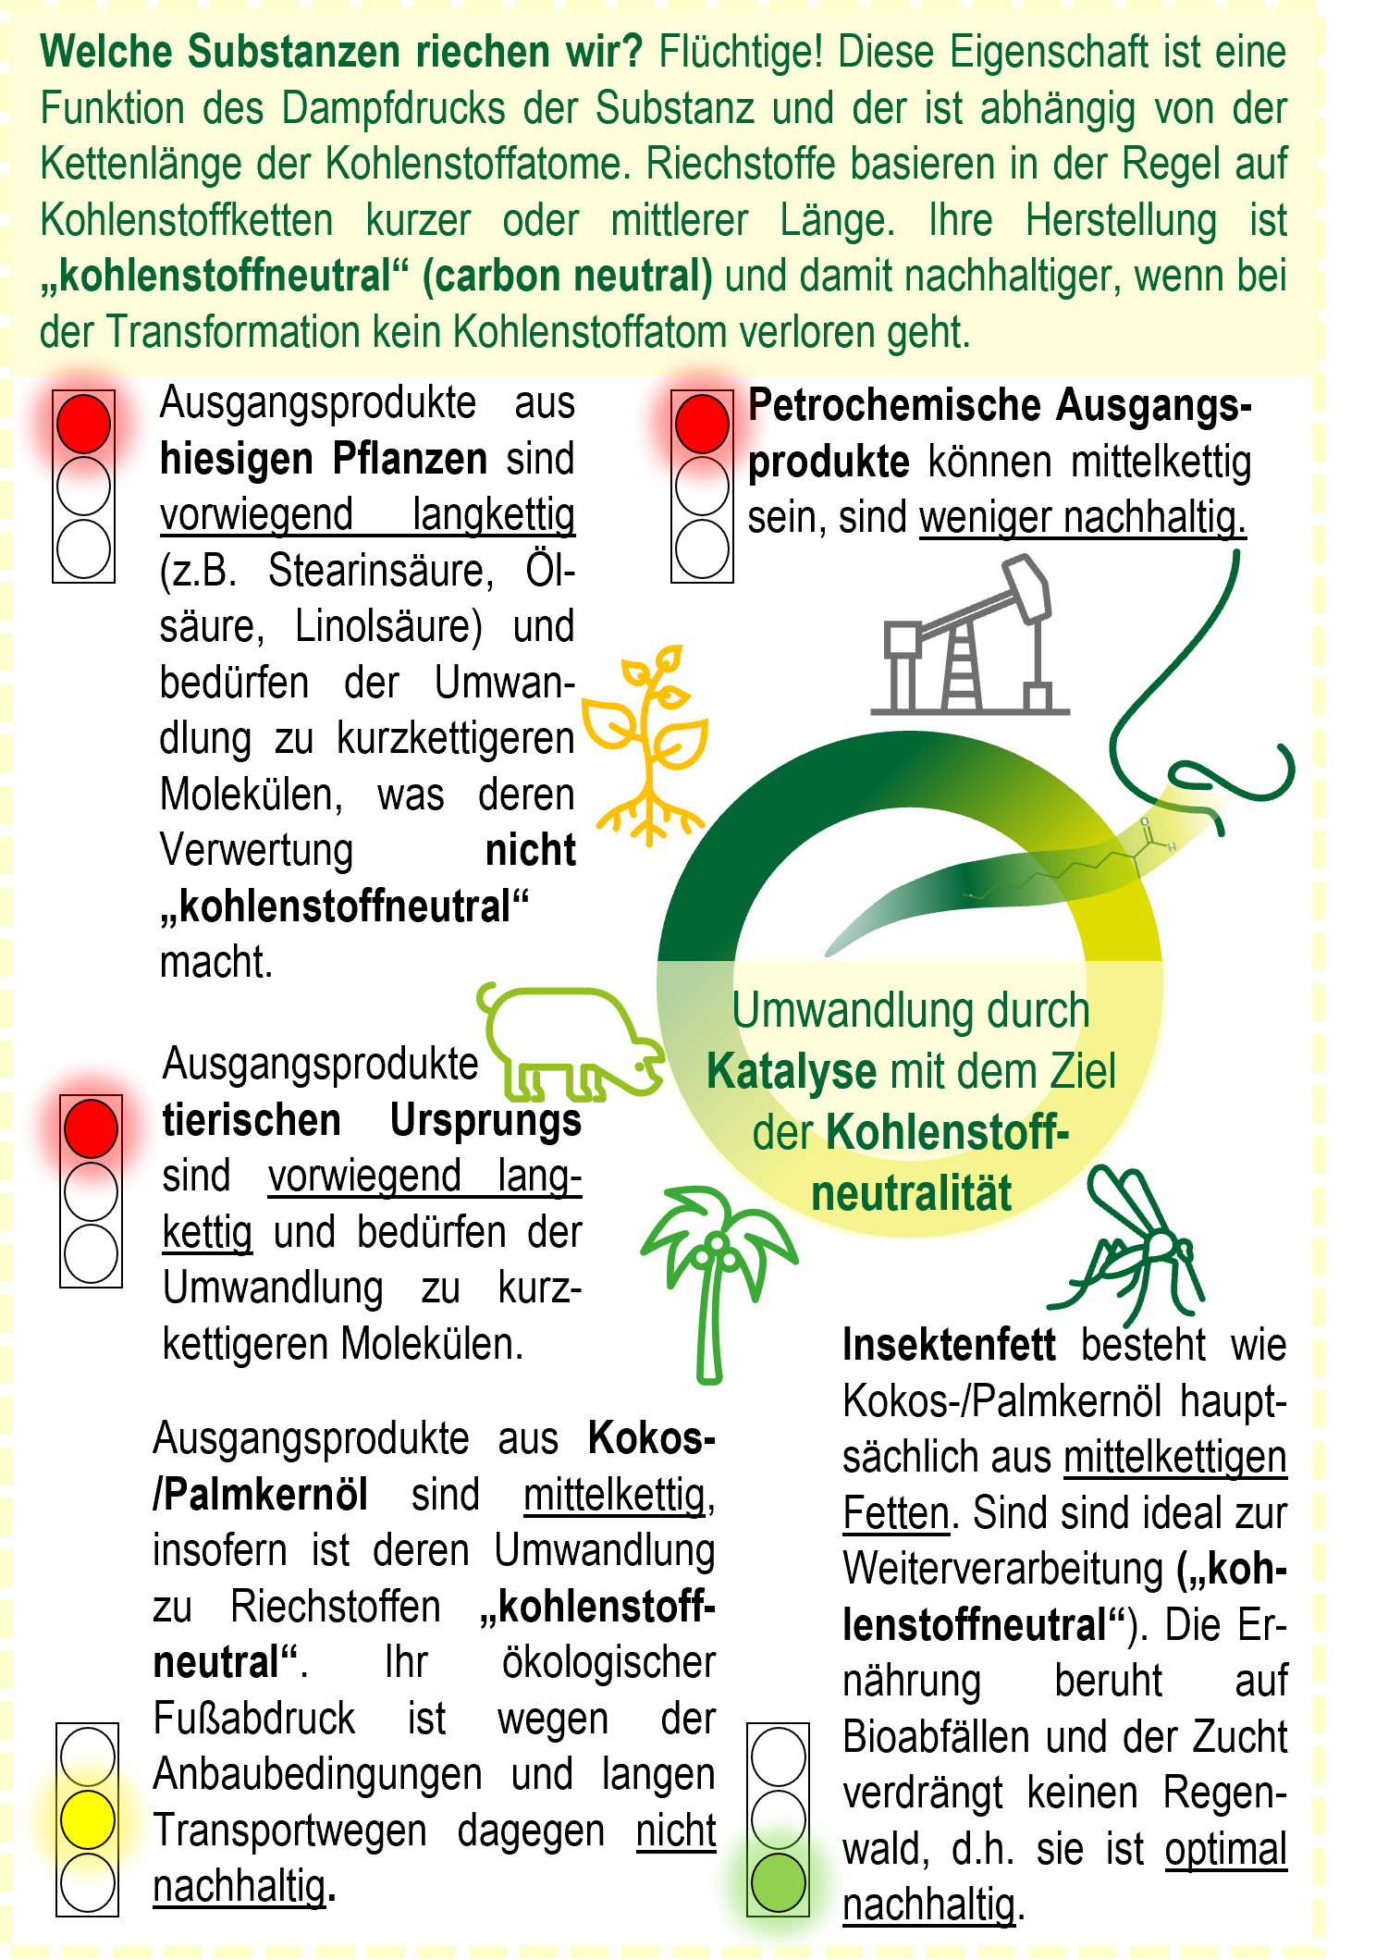
Motivation
Substitution petrochemischer durch bio-regenerative, regionale Rohstoffe zur Herstellung von Riechstoffen
„Kohlenstoffneutralität“ (Carbon neutrality)
Nutzung von Insektenfett als Kohlenstoffspender

Slide 4
Konsortium

Slide 5







Ziele
Ernährungsoptimierung zur Verbesserung des Fettsäurespektrums
Aldehyd-Riechstoff (C12MNA), der in Feinparfüm, aber hauptsächlich in Waschmitteln eingesetzt wird
Die wichtigsten Begleitstoffe der Madenproduktion sind die Fette. Aus diesen Insektenfetten lassen sich durch Abspaltung von Glycerin Fettsäuren gewinnen.
Ziel: maximale Ausbeute an Laurinsäure (C12)
Neuartige 2-stufige chemische Synthese (gegenüber bisheriger 4-stufiger Synthese) mittels optimierter Katalysatoren und fortschrittlicher, energiesparender Verfahrenstechnik

Slide 6
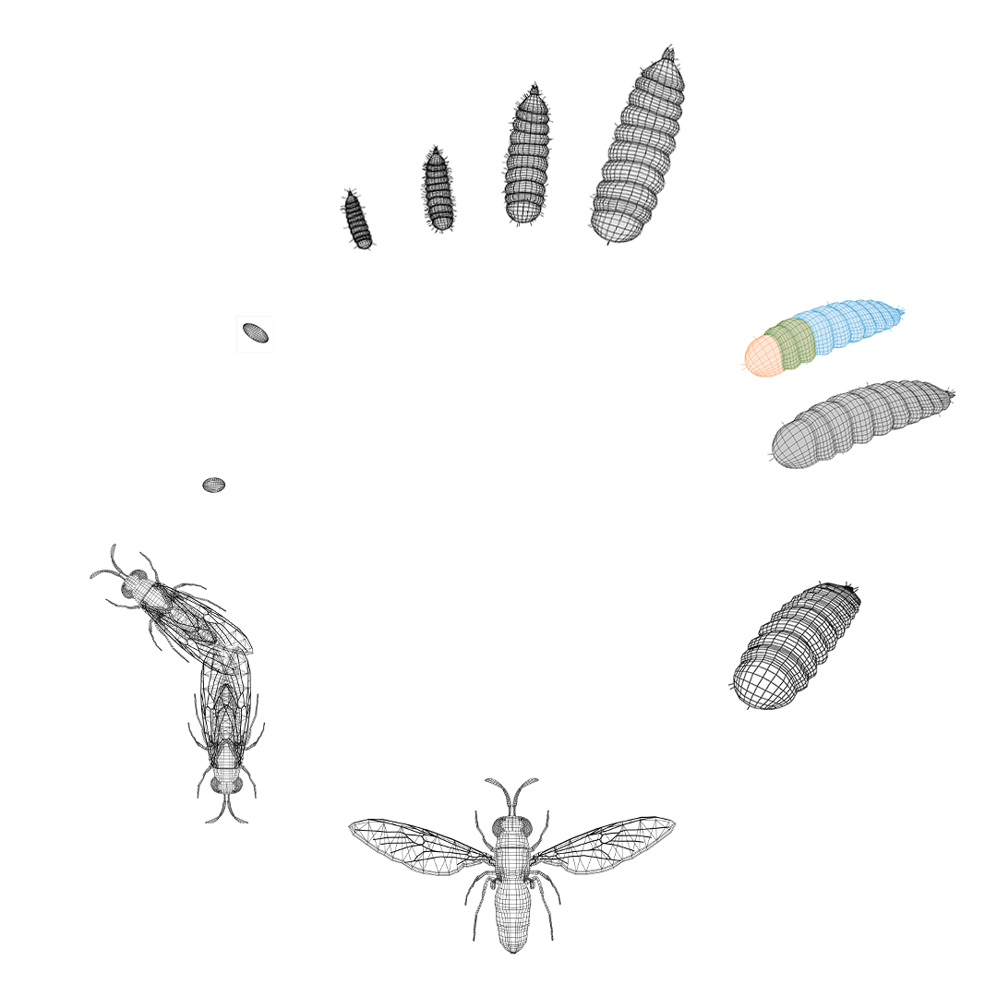

Fett Soldatenfliegenlarve
Larve reichert während Wachstum wertvolles Fett an
Fett als effizienteste Energieform für adulte Fliege die keine Nahrung aufnimmt
Larve reich (> 35%) aber variable in Laurinsäure
Zyklus der Schwarzen Soldatenfliege
(Hermetia illucens)

Slide 7
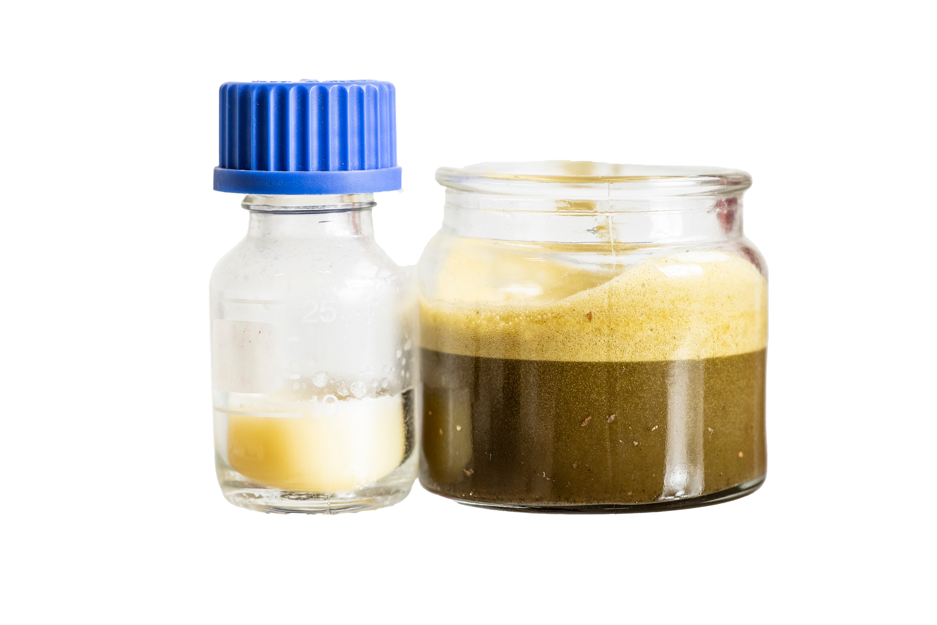
Ziel: Laurinsäureanreicherung
Fütterungsversuche zur Anreicherung von Laurinsäure mit Fettsäureanalytik
Überprüfte wichtigster Einflussfaktoren
  Futterrezeptur
    Kohlenhydrathaltig (abgeschlossen)
    Proteinhaltig (Fütterungsversuche im Gange)
Insektenfett

Slide 8
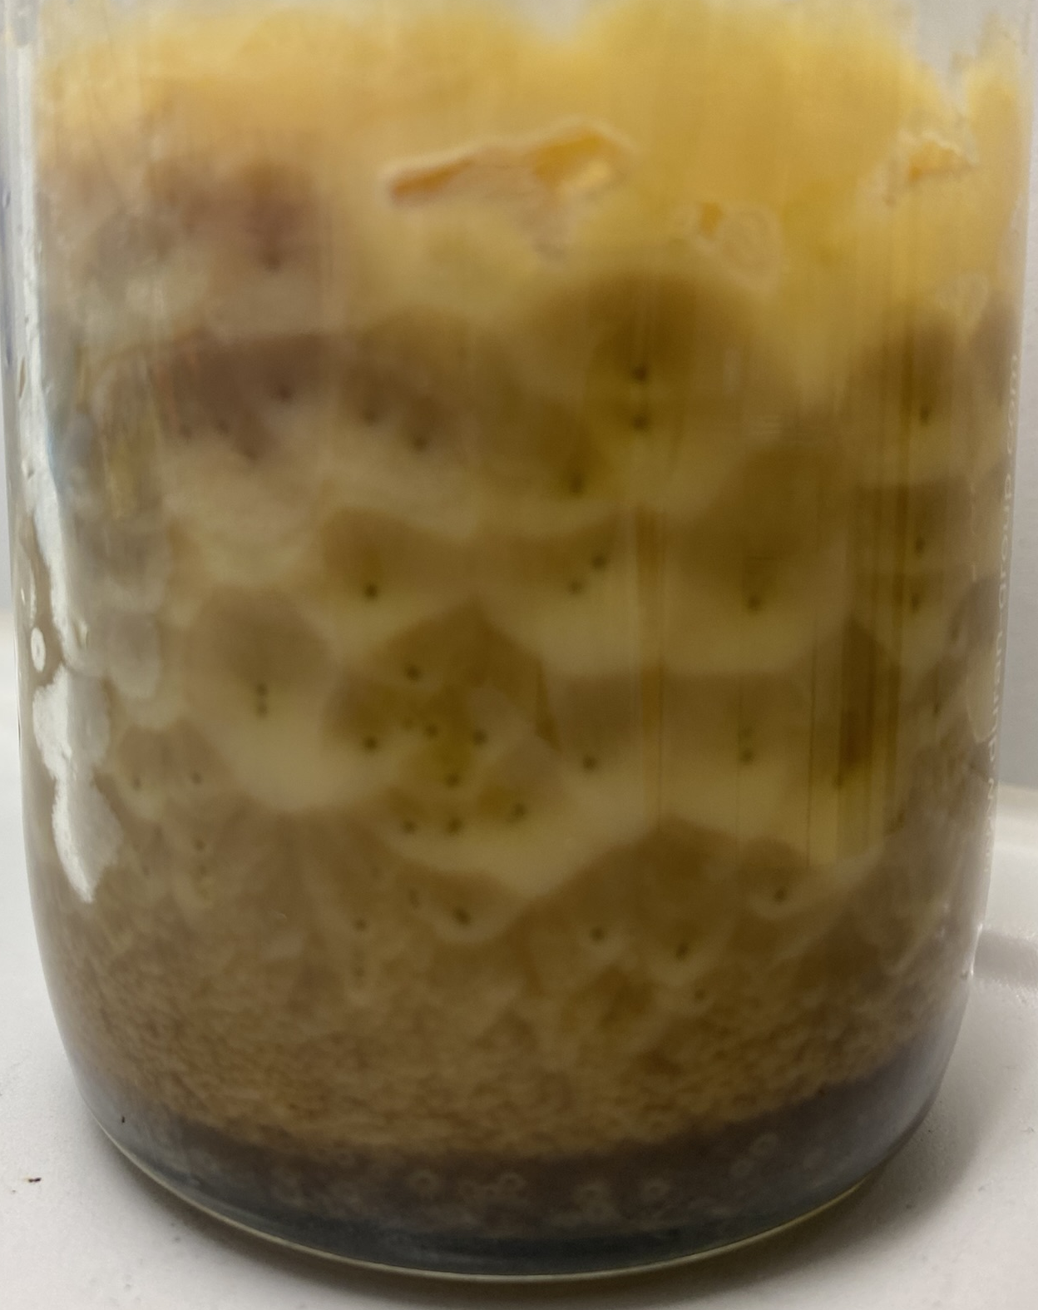
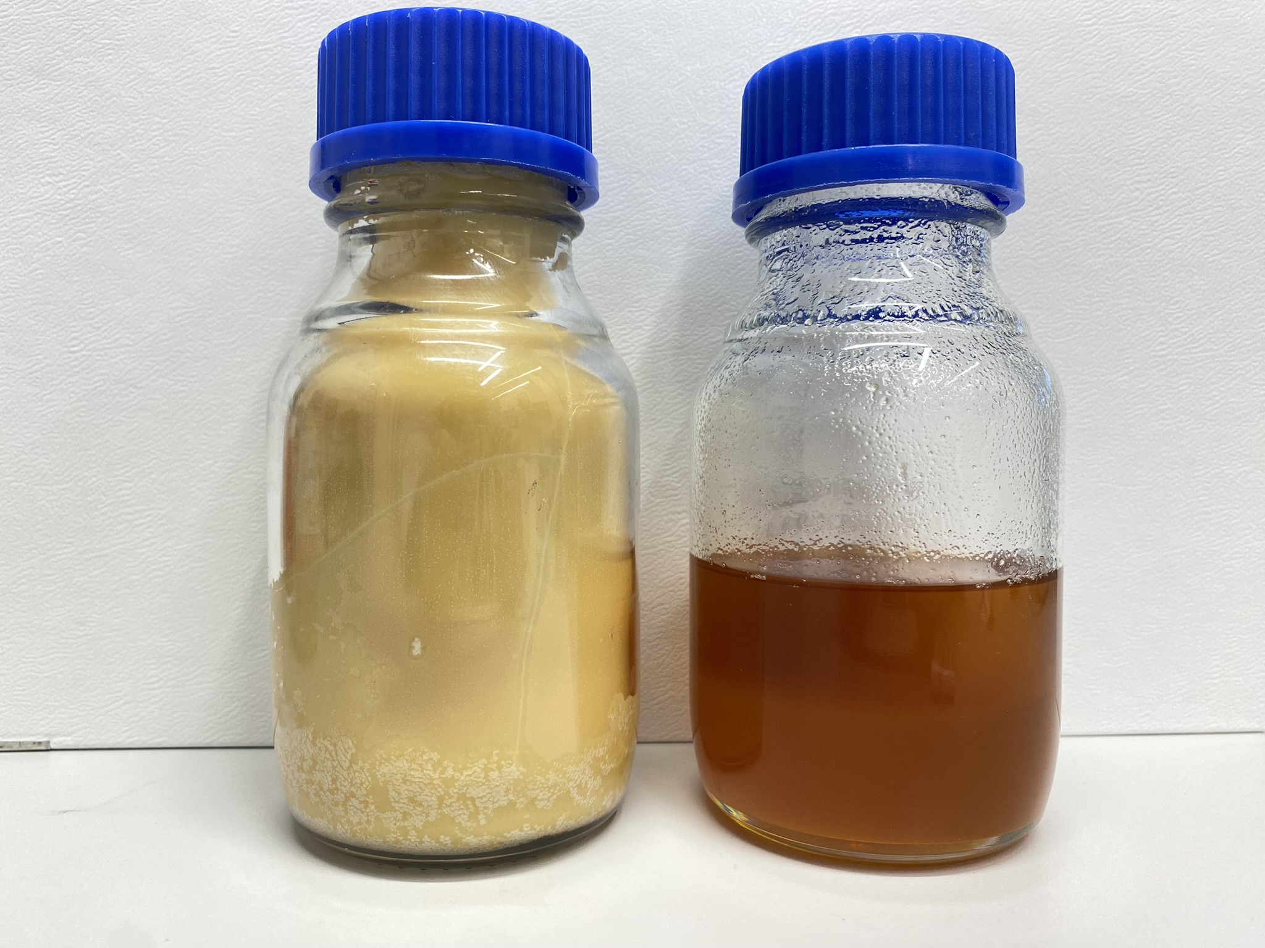
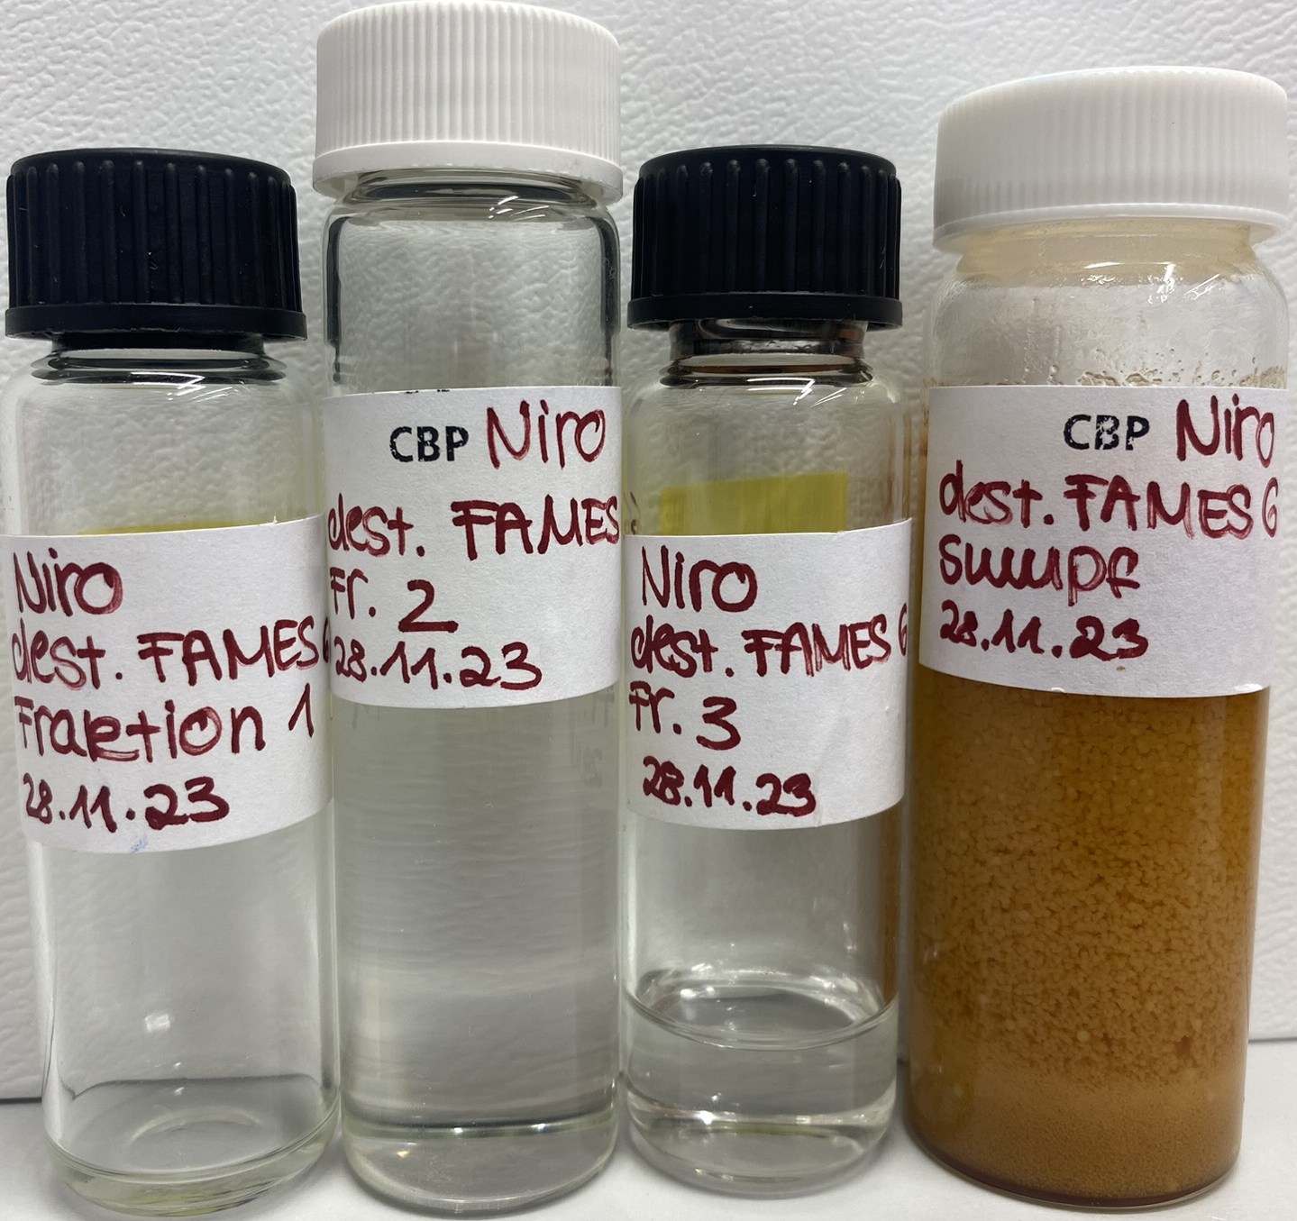

Arbeitsschritte - Isolierung von Laurinsäure
Trubteile entfernen
Triglyceride spalten
Fettsäuren trennen
      Laurinsäure/ -methylester (LSME) mit mind. 90 % Reinheit

Slide 9
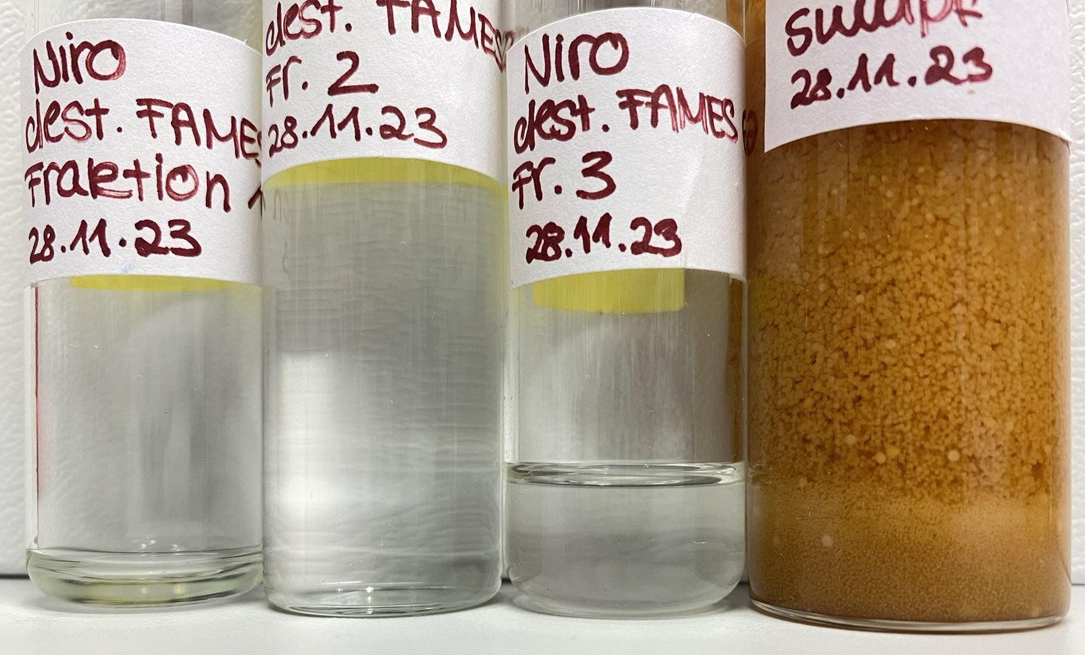
Destillation/ Rektifikation
      Beobachtungen:
      4 Fraktionen
      farblose Fraktionen
      Sumpf braun
45 cm
      Caprinsäuermethylester fast vollständig in Fraktion 1 (70,2 % Ausbeute, 53,7 % Reinheit)
      Öl-, Linol-, Palmitin- und Stearinsäure vollständig im Sumpf zurückgeblieben
Fraktion 1
Fraktion 2
Fraktion 3
Sumpf

Slide 10
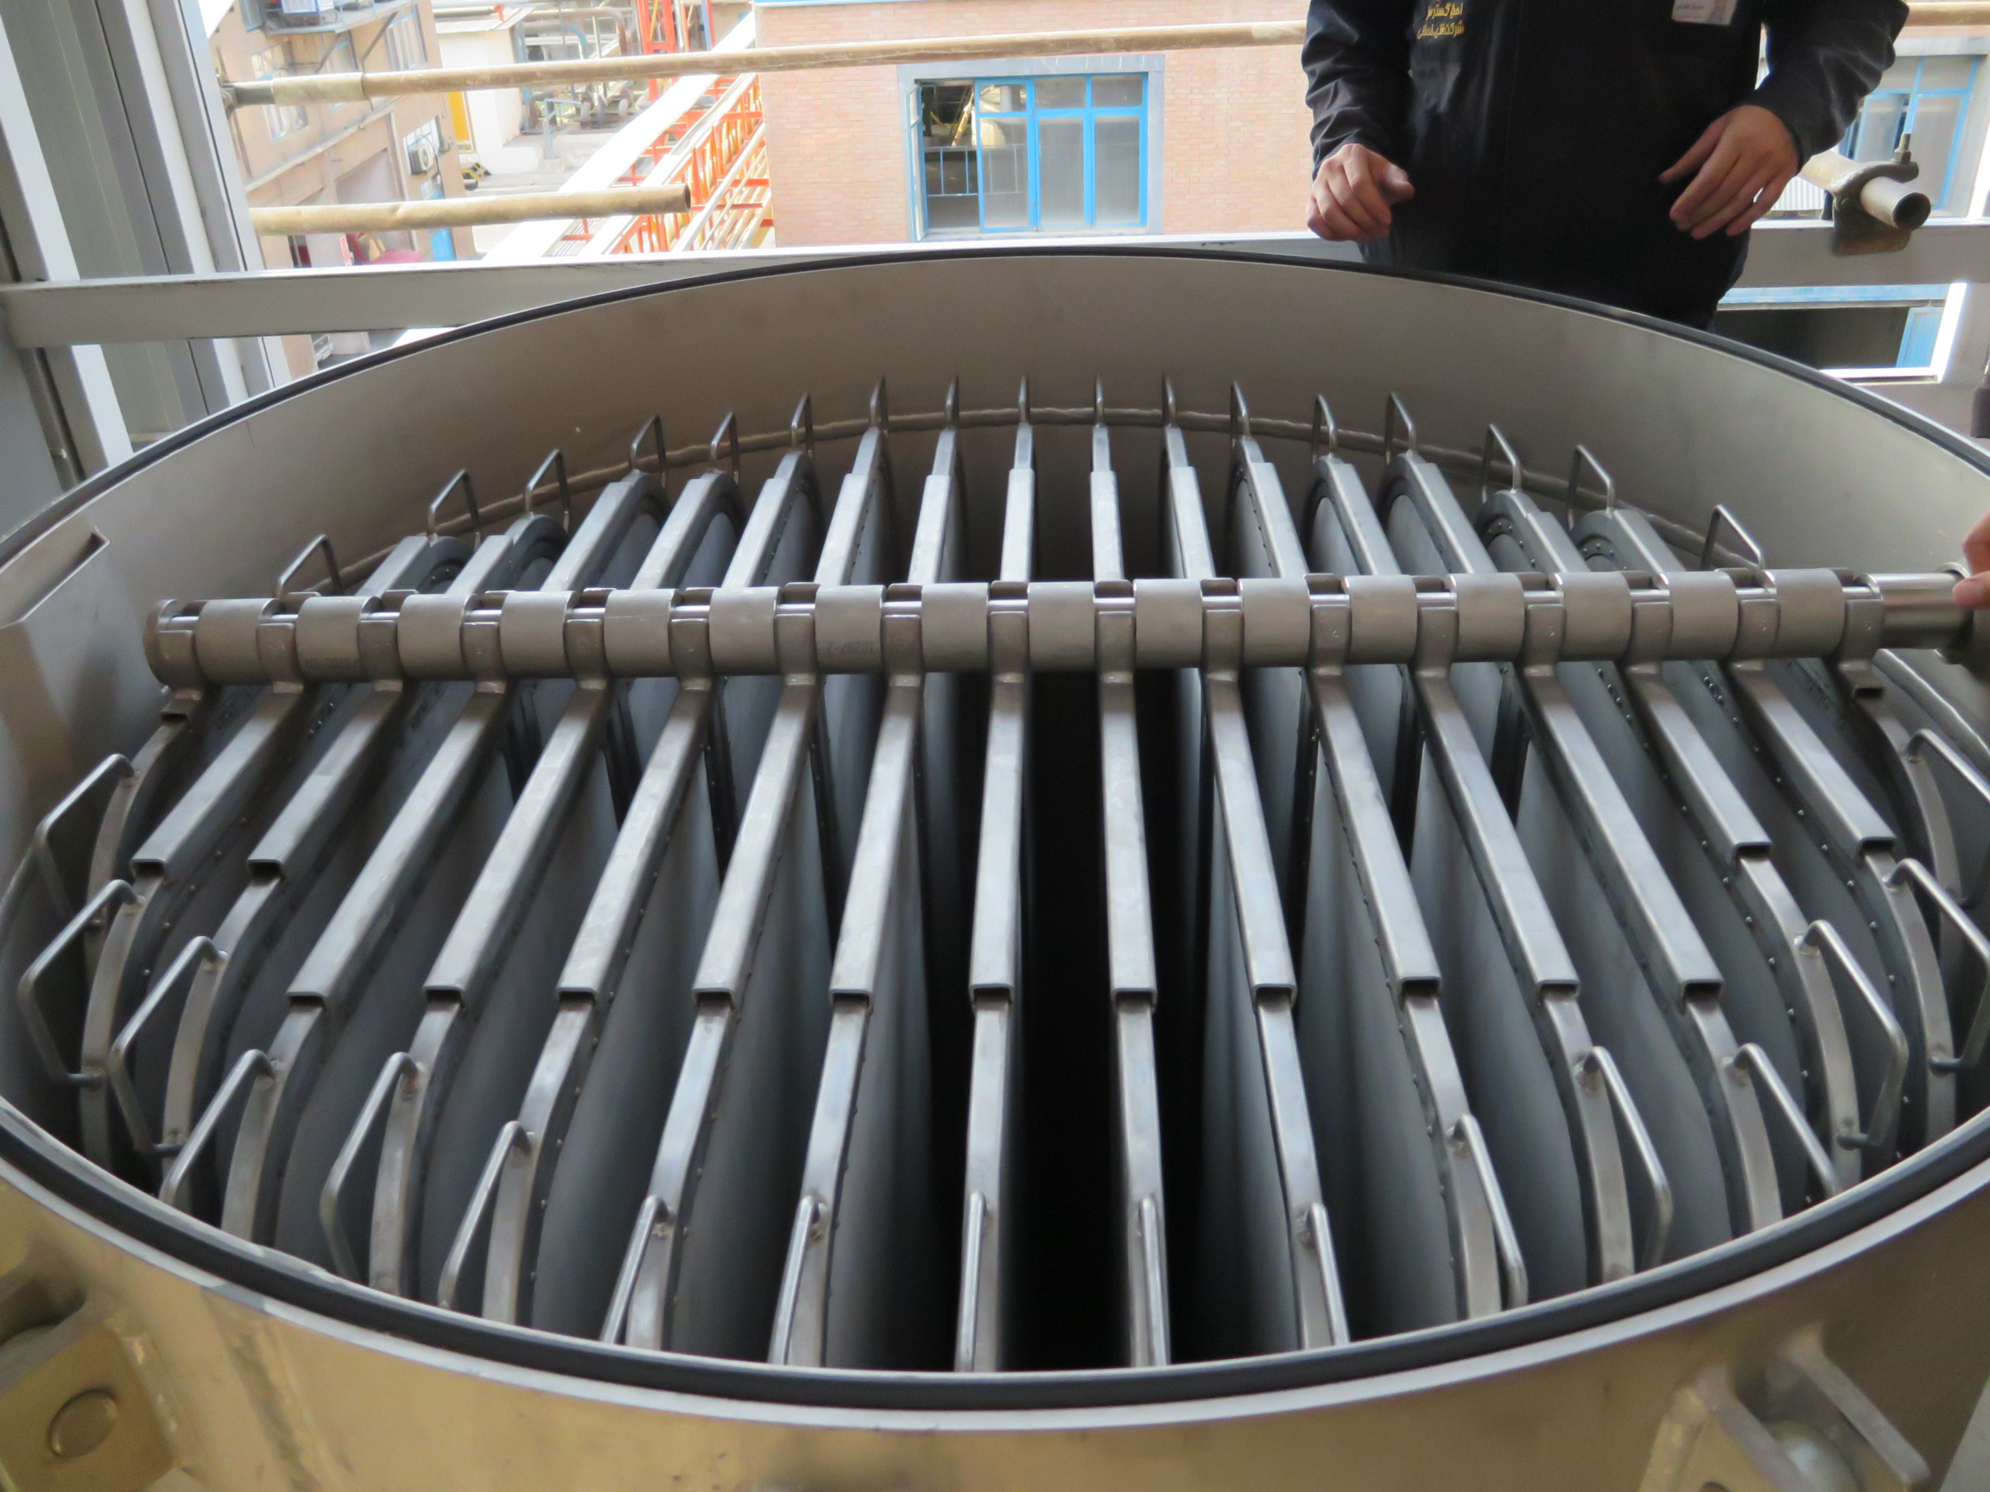
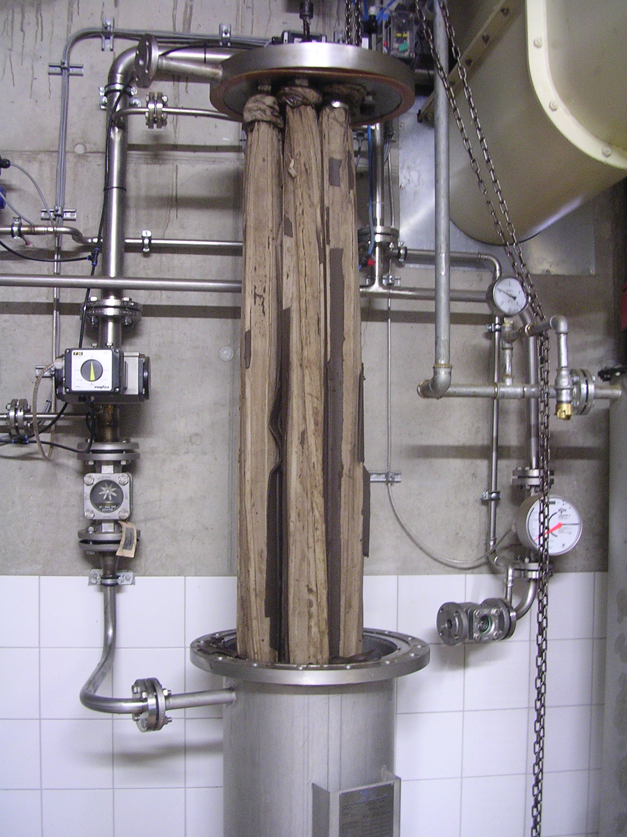
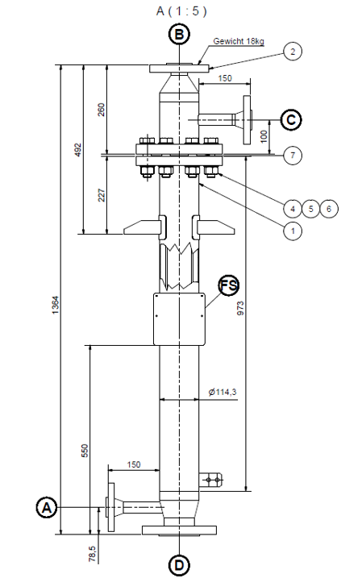
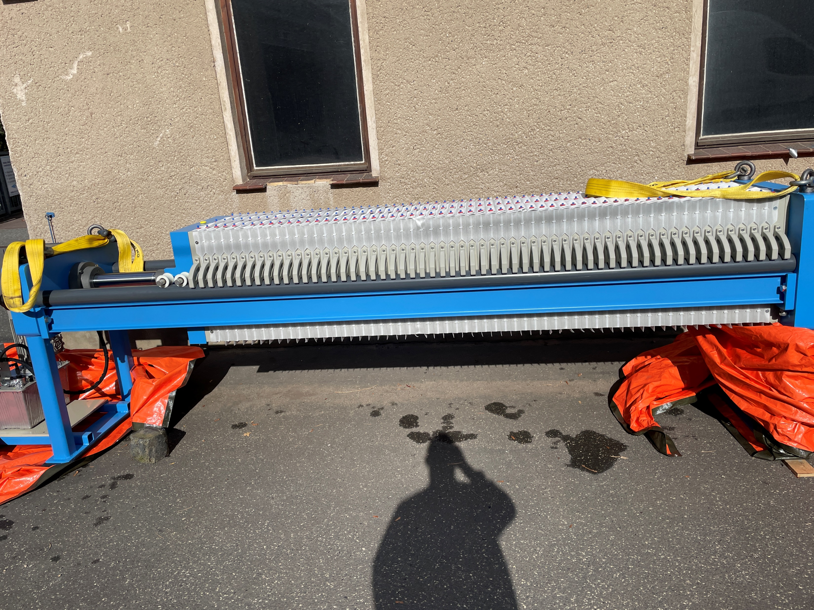
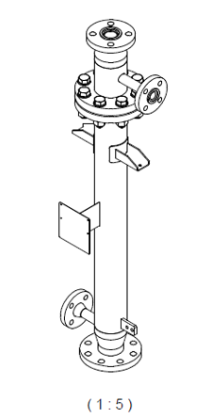

Industriell verwendete Filtertypen
Konstruktion für industrielle Filtration von Madenfett
nozzle transesterification:
Vertikalplattenfilter
Kerzenfilter
Filterpresse

Slide 11
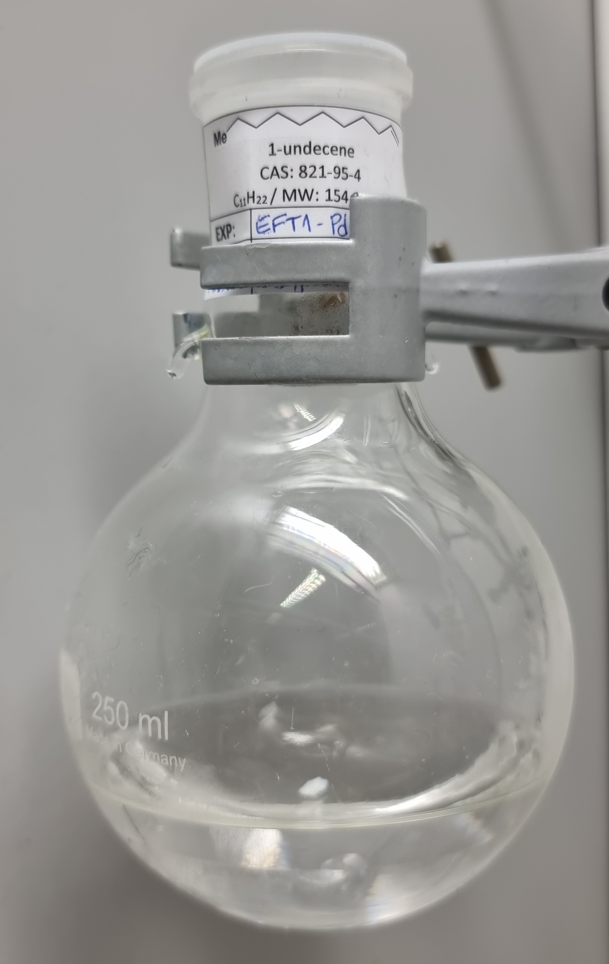
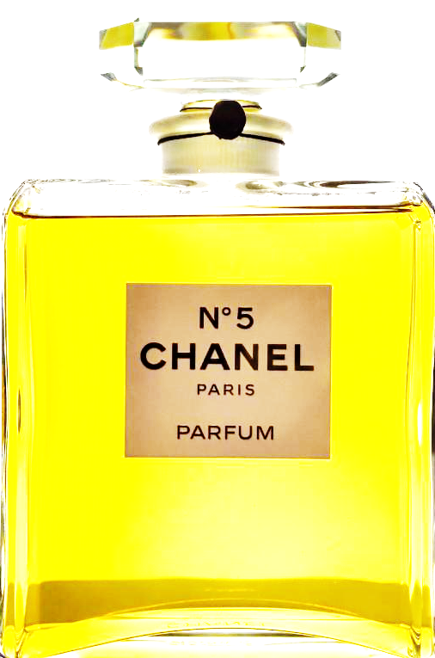
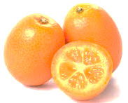
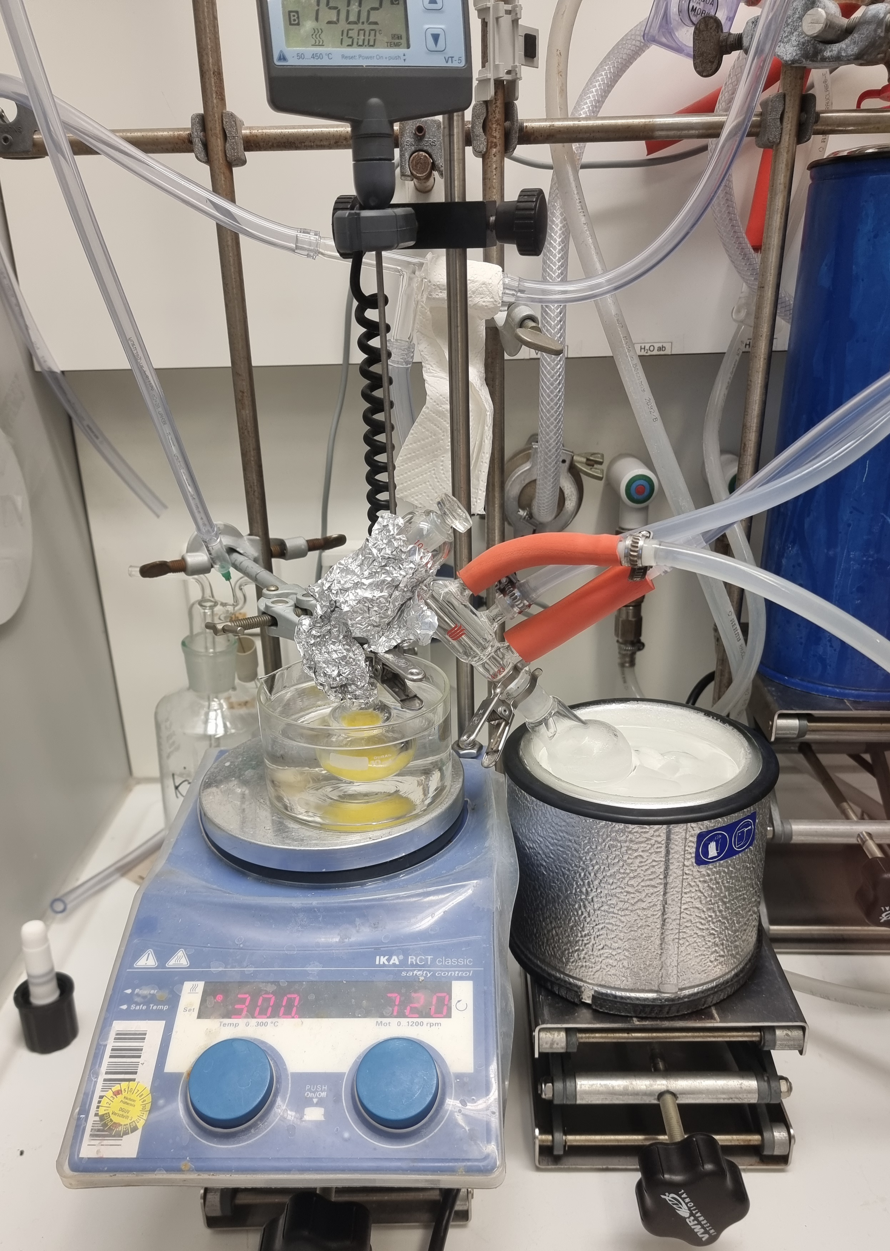

Katalytisch-chemische Verfahren - Labor
in Arbeit:
1-Undecen
(α-olefin)
in Planung:
23 g
Derzeit wird die Herstellung von 1-Undecen (wertvolles Zwischenprodukt) aus Laurinsäure ohne in-situ-Destillation über eine Decarbonylierungs-Dehydratisierungsreaktion mit einem Palladiumkatalysator untersucht.
kostengünstige und effiziente Methode zur Herstellung des linearen α-Olefins mit hoher Selektivität
Die positiven Ergebnisse sind: (a) geringe Palladium-Katalysatorbeladung (0,05 mol%); (b) Lösungsmittelfreiheit;
(c) im Gramm-Maßstab; (d) gute Ausbeute (75 %) und (e) ausgezeichnete Selektivität (≥99 % α-Olefin);

Slide 12








Wertschöpfungskette

Slide 13
M4F – MADE for FRAGRANCES​​
Vielen Dank für die Aufmerksamkeit

